Slide 1
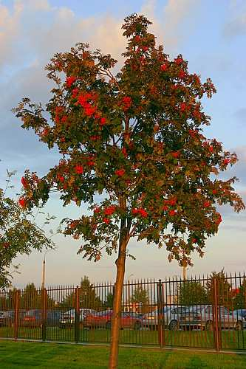
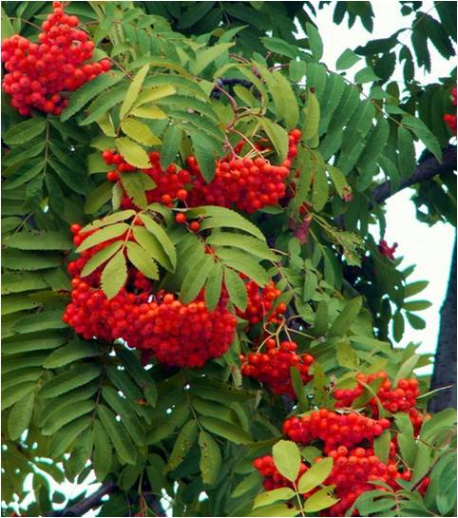
Петр Андреевич Вяземский
«Рябина»

Slide 2
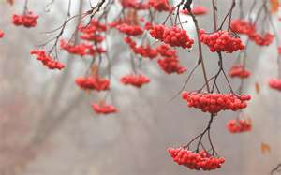
Тобой, красивая рябина, Тобой, наш русский виноград, Меня потешила чужбина, И я землячке милой рад.
Любуюсь встречею случайной;
Ты так свежа и хороша!
И на привет твой думой тайной
Задумалась моя душа.
Меня минувшим освежило,
Его повеяло крыло,
И в душу глубоко и мило
Дней прежних запах нанесло.
Всё пережил я пред тобою,
Всё перечувствовал я вновь –
И радость пополам с тоскою,
И сердца слезы, и любовь.

Slide 3
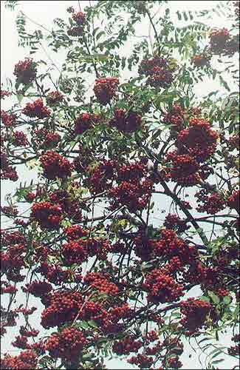
Одна в своем убранстве алом, Средь обезлиственных дерев, Ты вся обвешана кораллом, Как шеи черноглазых дев. Забыв и озера картину, И снежный пояс темных гор, В тебя, родную мне рябину, Впился мой ненасытный взор. И предо мною - Русь родная, Знакомый пруд, знакомый дом; Вот и дорожка столбовая С своим зажиточным селом.

Slide 4
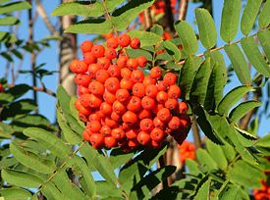
Красавицы, сцепивши руки,
Кружок веселый заплели,
И хороводной песни звуки
Перекликаются вдали:
"Ты рябинушка, ты кудрявая,
В зеленом саду пред избой цвети,
Ты кудрявая, моложавая,
Белоснежный пух - кудри-цвет твои.
Убери себя алой бусою,
Ярких ягодок загорись красой;
Заплету я их с темно-русою,
С темно-русою заплету косой.
И на улицу на широкую
Выйду радостно на закате дня,
Там мой суженый черноокую,
Черноокую сторожит меня!"

Slide 5
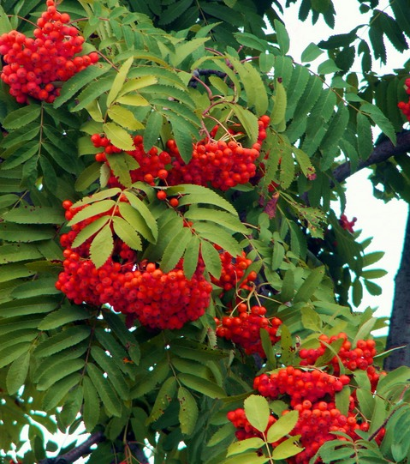
Но песней здесь по околотку
Не распевают в честь твою.
Кто словом ласковым сиротку
Порадует в чужом краю?

Slide 6
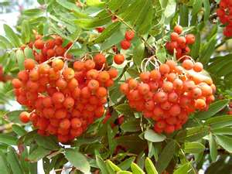

Slide 7
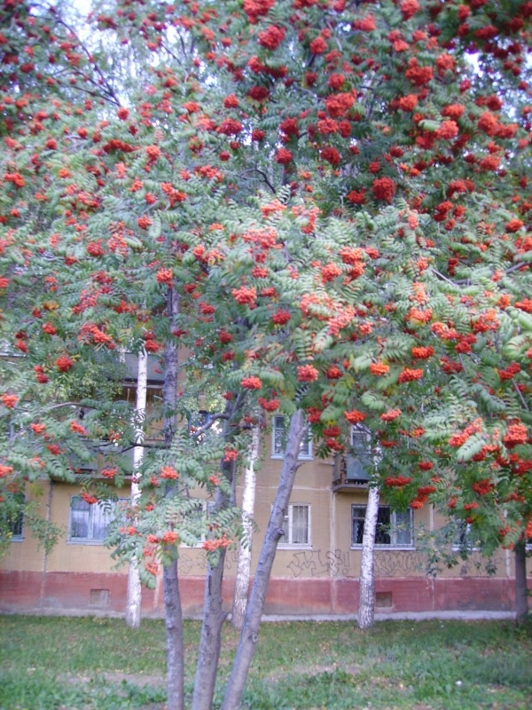
Средь здешних всех великолепий Ты, в одиночестве своем, Как роза средь безлюдной степи, Как светлый перл на дне морском. Сюда заброшенный случайно, Я, горемычный как и ты, Делю один с тобою тайно Души раздумье и мечты. Так, я один в чужбине дальной Тебя приветствую тоской, Улыбкою полупечальной И полурадостной слезой.

Slide 8
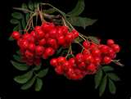

Slide 9
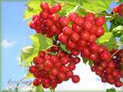

Slide 10
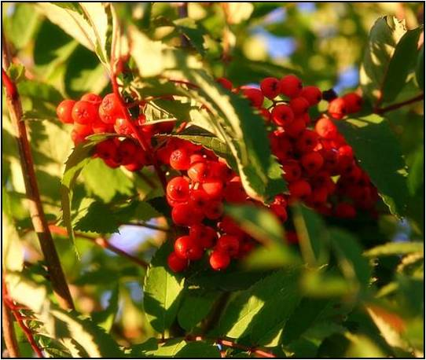

Slide 11
